Slide 1
Plateforme de bioinformatique des plantes
PlantBioinfoPF

Slide 2






PlantBioinfoPF à INRAE
Développement science ouverte
Contribution aux Infrastructures de Recherche
Services PlantBioinfoPF
Ressource de données FAIR
Caractérisation de ressources génétiques
Données de phénotypage
Annotation de génomes
Fédérations de données
Annotation des éléments transposables (ET)
Expertise
Ressources de calcul
Outils bioinformatiques
Partenariats UMR/UE, DipSO
IFB/ELIXIR (IR nationale/EU)
BioinfOmics (INRAE)
PlantBioinfoPF
Soutien IR
RARe (Ressources génétiques)
Phenome-Emphasis
IN-SYLVA

Slide 3
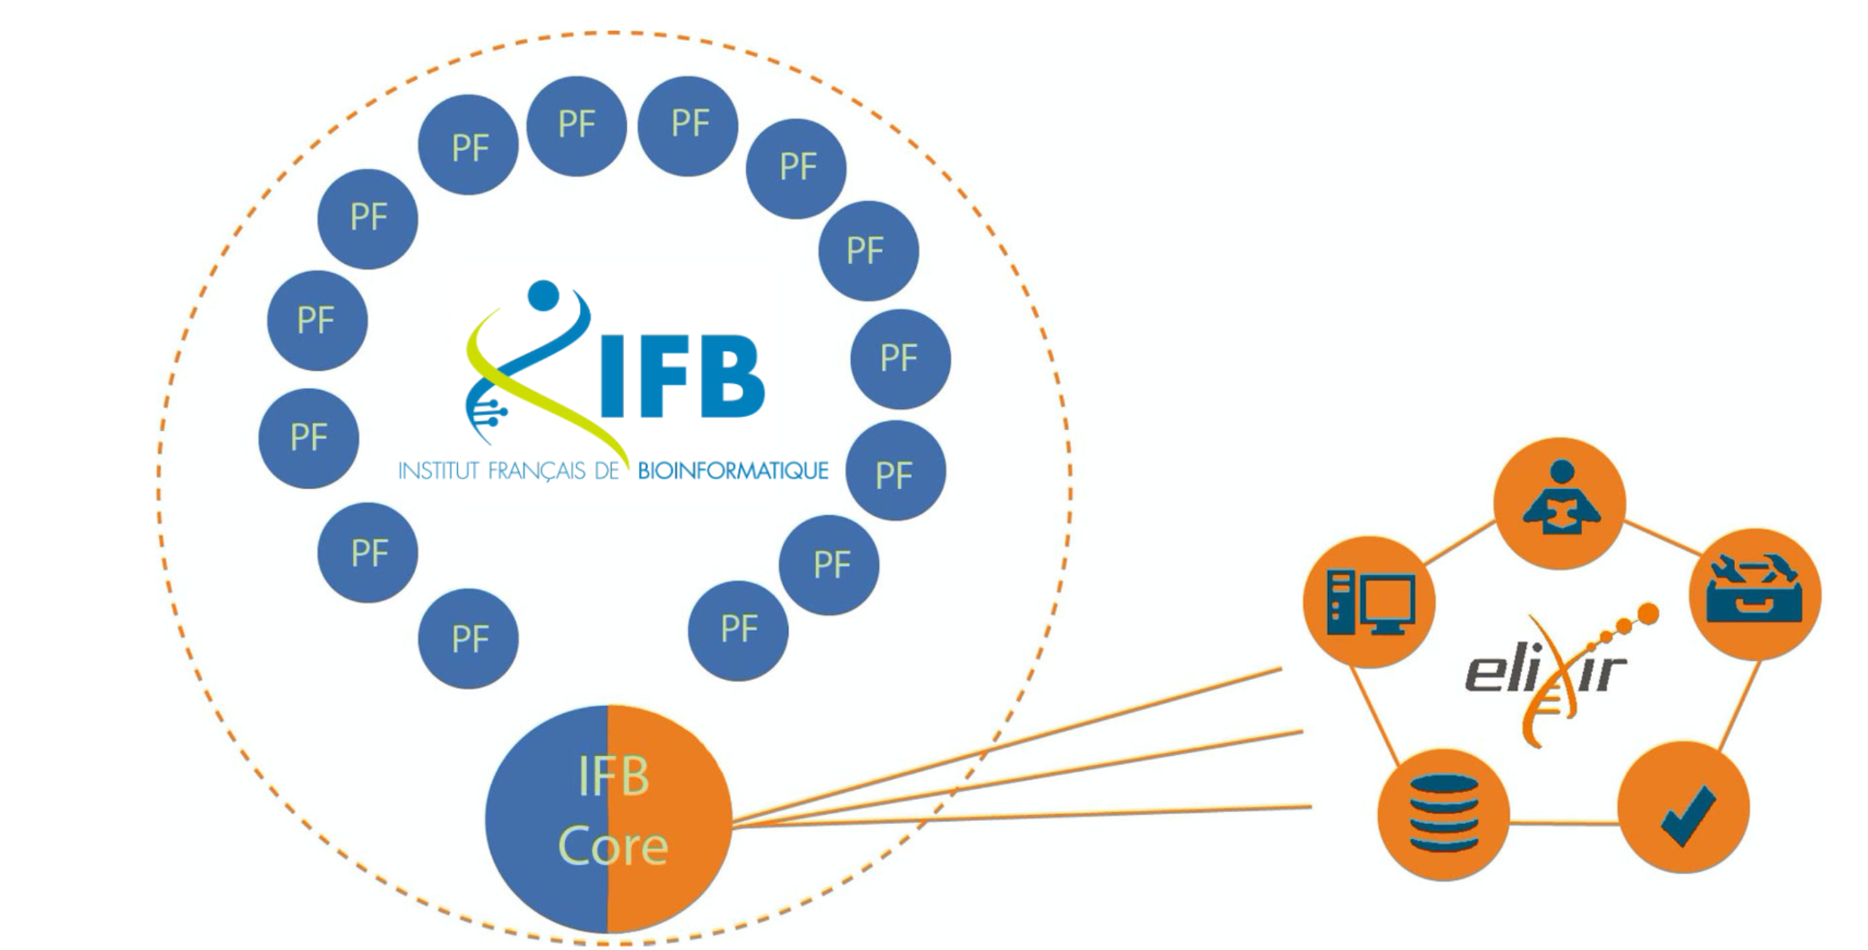


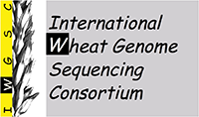















PlantBioinfoPF : INRAE et au delà
Infrastructures INRAE
nationales
européennes
internationales
AGROSERV
PHENET
RésiLens

Slide 4
1. Entrepôt de données FAIR pour les données génétique, phénotypage et génomique des plantes
Publication de données FAIR
Publication → entrepôts de données
Accompagnement →data.INRAE/Recherche Data Gouv
Intégration → GnpIS
Accompagnement, curation, standardisation, intégration
Types de données hétérogènes
ressources génétiques
Phénotypage
Génotypage
génomes et annotations
consensus d’ET
Mise à disposition de données/ontologies de référence
INRAE et collaborateurs

Slide 5
1. Entrepôt de données FAIR pour les données génétique, phénotypage et génomique des plantes
Publication de données FAIR
Mise à disposition de données/ontologies de référence
Portails et API
Données de référence
ressources génétiques (avec DOI)
variables de phénotypage (identifiants uniques)
sites d’expérimentation/collecte (BrAPI)
consensus d’éléments transposables (API InterMine)
génome de référence du blé (IWGSC)
Genomique : Track d’annotation d’éléments transposables
Experiences de phénotypage
INRAE et collaborateurs

Slide 6


1. Entrepôt de données FAIR pour les données génétique, phénotypage et génomique des plantes
Développements associés
Evolution et adoption des standards de données de la communauté
Phénotypage : MIAPPE, BrAPI, ontologies de traits de phénotypage
Omique @ EMBL-EBI : checklist « plantes »
Guidelines, API et interfaces à jour à l’URGI
Soutien aux gestionnaires de données
Formations
Entrepôts pour projets : FAIRDOM
Data Steward
Publication @ EBI (Data brockering)
Plans de gestion de données : soutien aux projets/infrastructures
RepetDB v2
Formations
Standardisation des données de phénotypage (formations, webinaires, datathons)
FAIR Data IFB
FAIR Data pheno (ciblée sur la gestion des données de phénotypage de plantes) en juin 2023
Cycle d’apprentissage (Learning Path)

Slide 7
Entrepôt de données FAIR pour les données génétique, phénotypage et génomique des plantes
Indicateurs d’utilisation des services
Nombre de jeux de données dans Recherche Data Gouv/URGI : 53 datasets
Nombre de job Blast sur le génome du blé : 15 millions depuis 2012
Nombre de téléchargements de jeux de données de référence et outils pour l’année 2022:
25 240 génome du blé
971 outils d’analyse des génomes (REPET, Caulifinder)
Consultation des données sur les interfaces web GnpIS pour l’année 2022: 221 113 visites (top3 : USA, Chine, France)
Notes:
Accompagnement à la soumission/publication de données dans data.inrae/GnpIS, curation de metadonnées
scope: INRAE et collaborateurs / ODS, missions
Types de données: phénotypage, ressourcesgénétiques, génotypage, génomes et annotations, TE consensus
Intégration de données (lien entre les données):
Scope: INRAE et collaborateurs? National? / ODS, projets
Types de ressources: Jbrowse, intégrationGnpIS, intégrationREPETdb, Intermines
Mise à disposition de données/ontologies de référence: ressourcesgénétiquesassociées à des DOI, variables de phénotypage
Scope : INRAE (e.g. Adonis), international
Types de ressources: Interfaces, API

Slide 8
2. Fédérations de données: coordination et services
Services
Coordination et maintenance de fédérations de données
WheatIS: blé, international (Wheat Initiative, liens IWGSC), tout type de données
FAIDARE: toutes plantes, international, tout type de données
RARe: Centres de Ressources Biologiques français, collections de ressources génétiques
Indexation de sources de données (base de données)
Documentation
Support aux partenaires
Enrichissement des descriptions (ontologies, synonymes, …)

Slide 9
2. Fédérations de données: coordination et services
Développements associés
Interfaces web de recherche intuitives et adaptées
Moteur de recherche texte libre
Filtres plantes spécifiques (taxonomie, ontologies, vocabulaires, … )
Commandes de ressources génétiques
Accès aux données
Indexeurs: Connexion aux sources de données
31 aujourd’hui
À venir : data.INRAE/Recherche Data Gouv
Formations (webinaires)
WheatIS
FAIDARE

Slide 10
2. Coordination de fédérations de données et fourniture de services dédiés
Indicateurs d’utilisation des services
Nombre de systèmes d’informations sous les portails :
FAIDARE: 31 bases de données (INRAE, EBI, WUR, TERRA-REF, CIRAD, VIB, IBET, NIB, etc.)
WheatIS : 23 bases de données (EBI, CIMMYT, USDA, COLD SPRING HARBOUR, etc.)
RARe : 14 bases de données des piliers environnement, plante, animal, micro-organisme et forêt
Nombre de données indexées :
WheatIS : 23 934 k
FAIDARE: 60 851 k
RARe: 629 k
Statistiques de fréquentation des portails en 2022 :
Wheat IS search: 8 k requêtes
FAIDARE: 63 k requêtes
RARe search: 1 k requêtes

Slide 11
2. Coordination de fédérations de données et fourniture de services dédiés
Indicateur : Rôles de coordination et d’animation de communautés
ELIXIR : deputy head of node (IFB) et plant community co-lead
IFB : collège de direction
RARe : coordination du pilier plante et du groupe de travail SI
Phenome : WP co-leader et steering committee PHIS et Sixtine
IWGSC : coordinating committee member
WheatIS : chair
MIAPPE, Crop Ontology : steering committee
Projets européens AGENT et AgroServ : WP leader
Projet BReIF du PEPR Agroécologie et Numérique: coordinateur et WP leaders

Slide 12
3. Annotation d’éléments transposables
Services
Prestation payante d’annotation automatique d’ET
Périmètre national et international
Développements associés
Amélioration des pipelines d’annotation et d’analyse des résultats
Amélioration de l’environnement virtuel d’annotation : recettes Ansibles, REPET en SnakeMake, package CONDA, containers Docker, …
Formations
Tutorat sur l’annotation des ET avec REPET

Slide 13
3. Annotation d’éléments transposables
Indicateurs d’utilisation des services
Nombre de génomes annotés en prestations en 2022 : 32 (pommiers, poiriers, abricotiers, pucerons, champignon, tabac, algues brunes, lépidoptères).

Slide 14
MERCI

